Slide 1
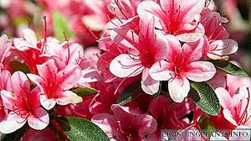
সকলকে স্বাগতম

Slide 2
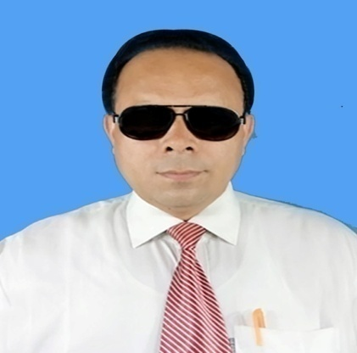
শিক্ষক পরিচিতি
বিনয় কুমার বিশ্বাস
সহকারী শিক্ষক
কোলা সদর উদ্দিন উচ্চ বিদ্যালয়
রাজবাড়ী সদর, রাজবাড়ী ।
মোবাঃ ০১৭১৭৭৫৪৮০৭

Slide 3
পাঠ পরিচিতি
শ্রেণীঃ- ৮ম
বিষয়ঃ-বাংলা ১ম পত্র
(গদ্যাংশ)
অধ্যায়ঃ দশম
সময়ঃ ৫০ মিনিট
তারিখঃ ১৯/০২/২০২১ইং

Slide 4
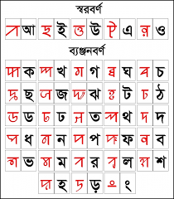
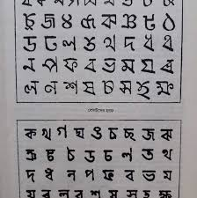
এসো আমরা কিছু ছবি দেখি

Slide 5
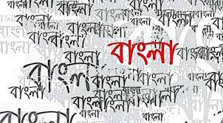
এসো আমরা কিছু ছবি দেখি

Slide 6
আজকের পাঠ
“বাংলা ভাষার জন্ম কথা”
-হুমায়ুন আজাদ
(শেষ অংশ)

Slide 7
শিখনফল
১. নুতন ও কঠিন শব্দের অর্থসহ বাক্য তৈরী করতে পারবে ।
২. ‘বাংলা ভাষার জন্ম কথা’ প্রবন্ধের নির্বাচিত অংশ প্রমিথ উচ্চারণে পাঠ করতে পারবে ।
৩. শিখার্থীরা বাংলা ভাষার ইতিহাস জানতে পারবে ।
৪. ‘বাংলা ভাষার জন্ম কথা’ প্রবন্ধে সারমর্ম ব্যাখ্যা করতে পারবে ।

Slide 8
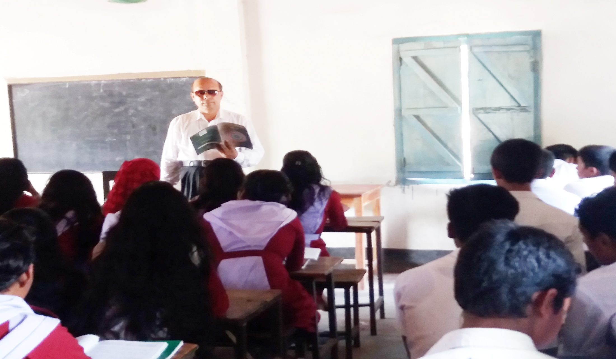
আদর্শ পাঠ

Slide 9
এসো আমরা নুতন ও কঠিন শব্দের অর্থ জেনে নিই
ঘনিষ্ট
নিকট , নিবিড় , খুব কাছের
উদ্ভূত
উৎপন্ন , জাত
উৎপত্তি
সূচনা , শুরু , জন্ম
উদ্ভব
সূচনা , জন্ম , অভ্যুদয় , উৎপত্তি

Slide 10
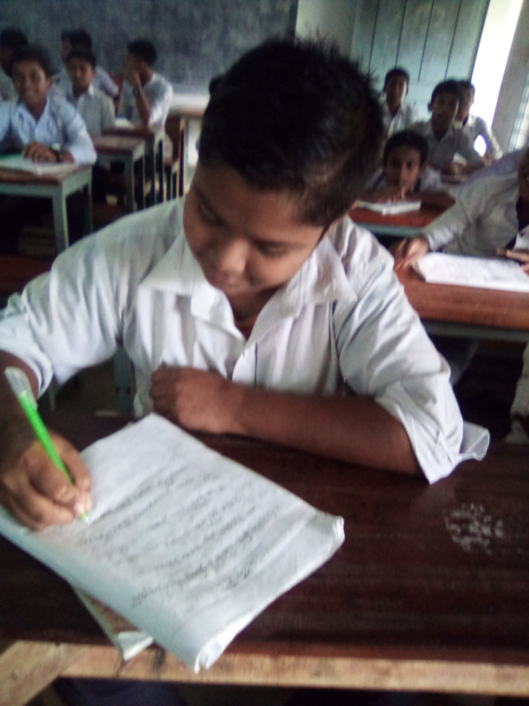
একক কাজ
প্রশ্নঃ-ভারতীয় আর্য ভাষার স্তর গুলো লিখ ?

Slide 11
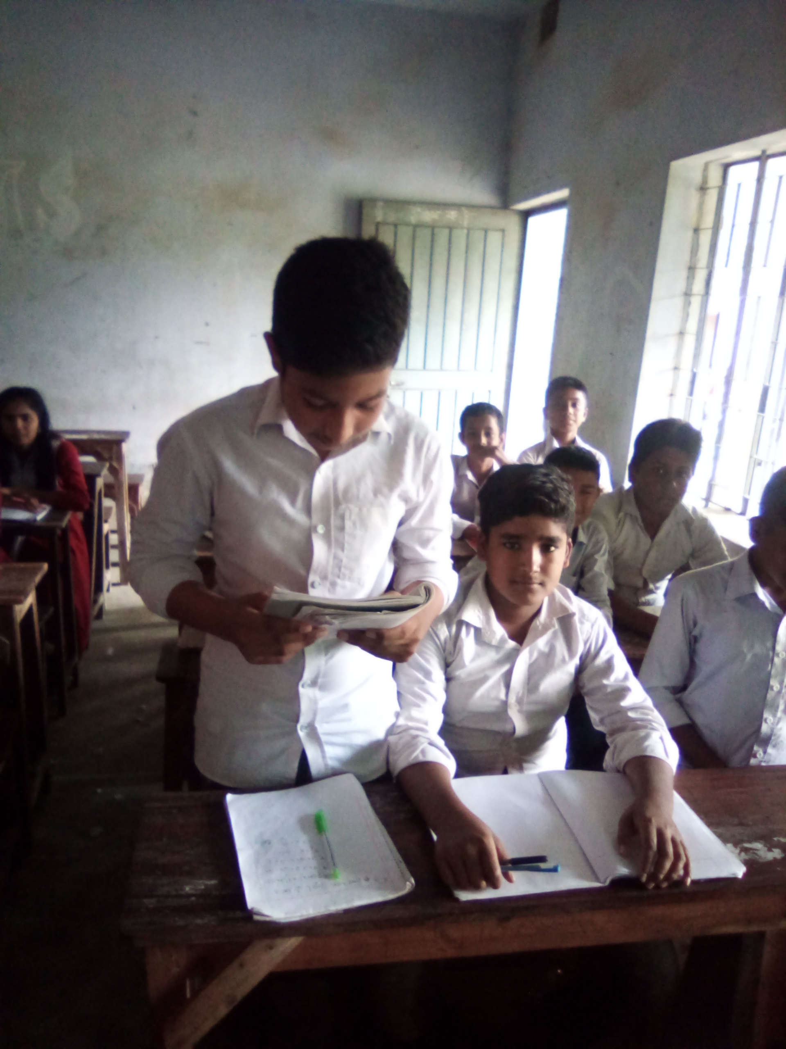
সরব পাঠ

Slide 12
এসো আমরা প্রবন্ধের কিছু অংশ জেনে নিই
যিশুর জন্মের আগেই পাওয়া যায় ভারতীয় আর্য-ভাষার তিনটি স্তর । প্রথম স্তরটির নাম বৈদিক বা বৈদিক সংস্কৃত । খ্রিষ্টপুর্ব ১২০০ অব্দ থেকে খ্রিষ্টপুর্ব ৮০০ অব্দ এ ভাষার কাল । তারপর পাওয়া যায় সংস্কৃত । খ্রিষ্টপুর্ব ৮০০ অব্দের দিকে এটি সম্ভবত বিধিবদ্ধ হতে থাকে এবং খ্রিষ্টপুর্ব ৪০০ অব্দের দিকে ব্যাকরণবিদ পাণিনির হাতেই এটি চূড়ান্তভাবে বিধিবদ্ধ হয় । বৈদিক ও সংস্কৃতকে বলা হয় প্রাচীন ভারতীয় আর্য ভাষা প্রাকৃত ভাষাগুলোকে বলা হয় মধ্যভারতীয় আর্যভাষা । মোটামুটি খ্রিষ্টপুর্ব ৪৫০ অব্দ থেকে ১০০০ খ্রিষ্টাব্দ পর্যন্ত এ ভাষাগুলো কথ্য ও লিখিত ভাষারুপে ভারতের বিভিন্ন স্থানে প্রচলিত থাকে । এ প্রাকৃত ভাষাগুলোর শেষ স্তরের নাম অপভ্রংশ অর্থাৎ যা খুব বিকৃত হয়ে গেছে । বিভিন্ন অপভ্রংশ থেকেই উৎপন্ন হয়েছে নানান আধুনিক ভারতীয় আর্যভাষা – বাংলা , হিন্দি , গুজরাটি , মারাঠি , পাঞ্জাবি প্রভৃতি ভাষা ।

Slide 13
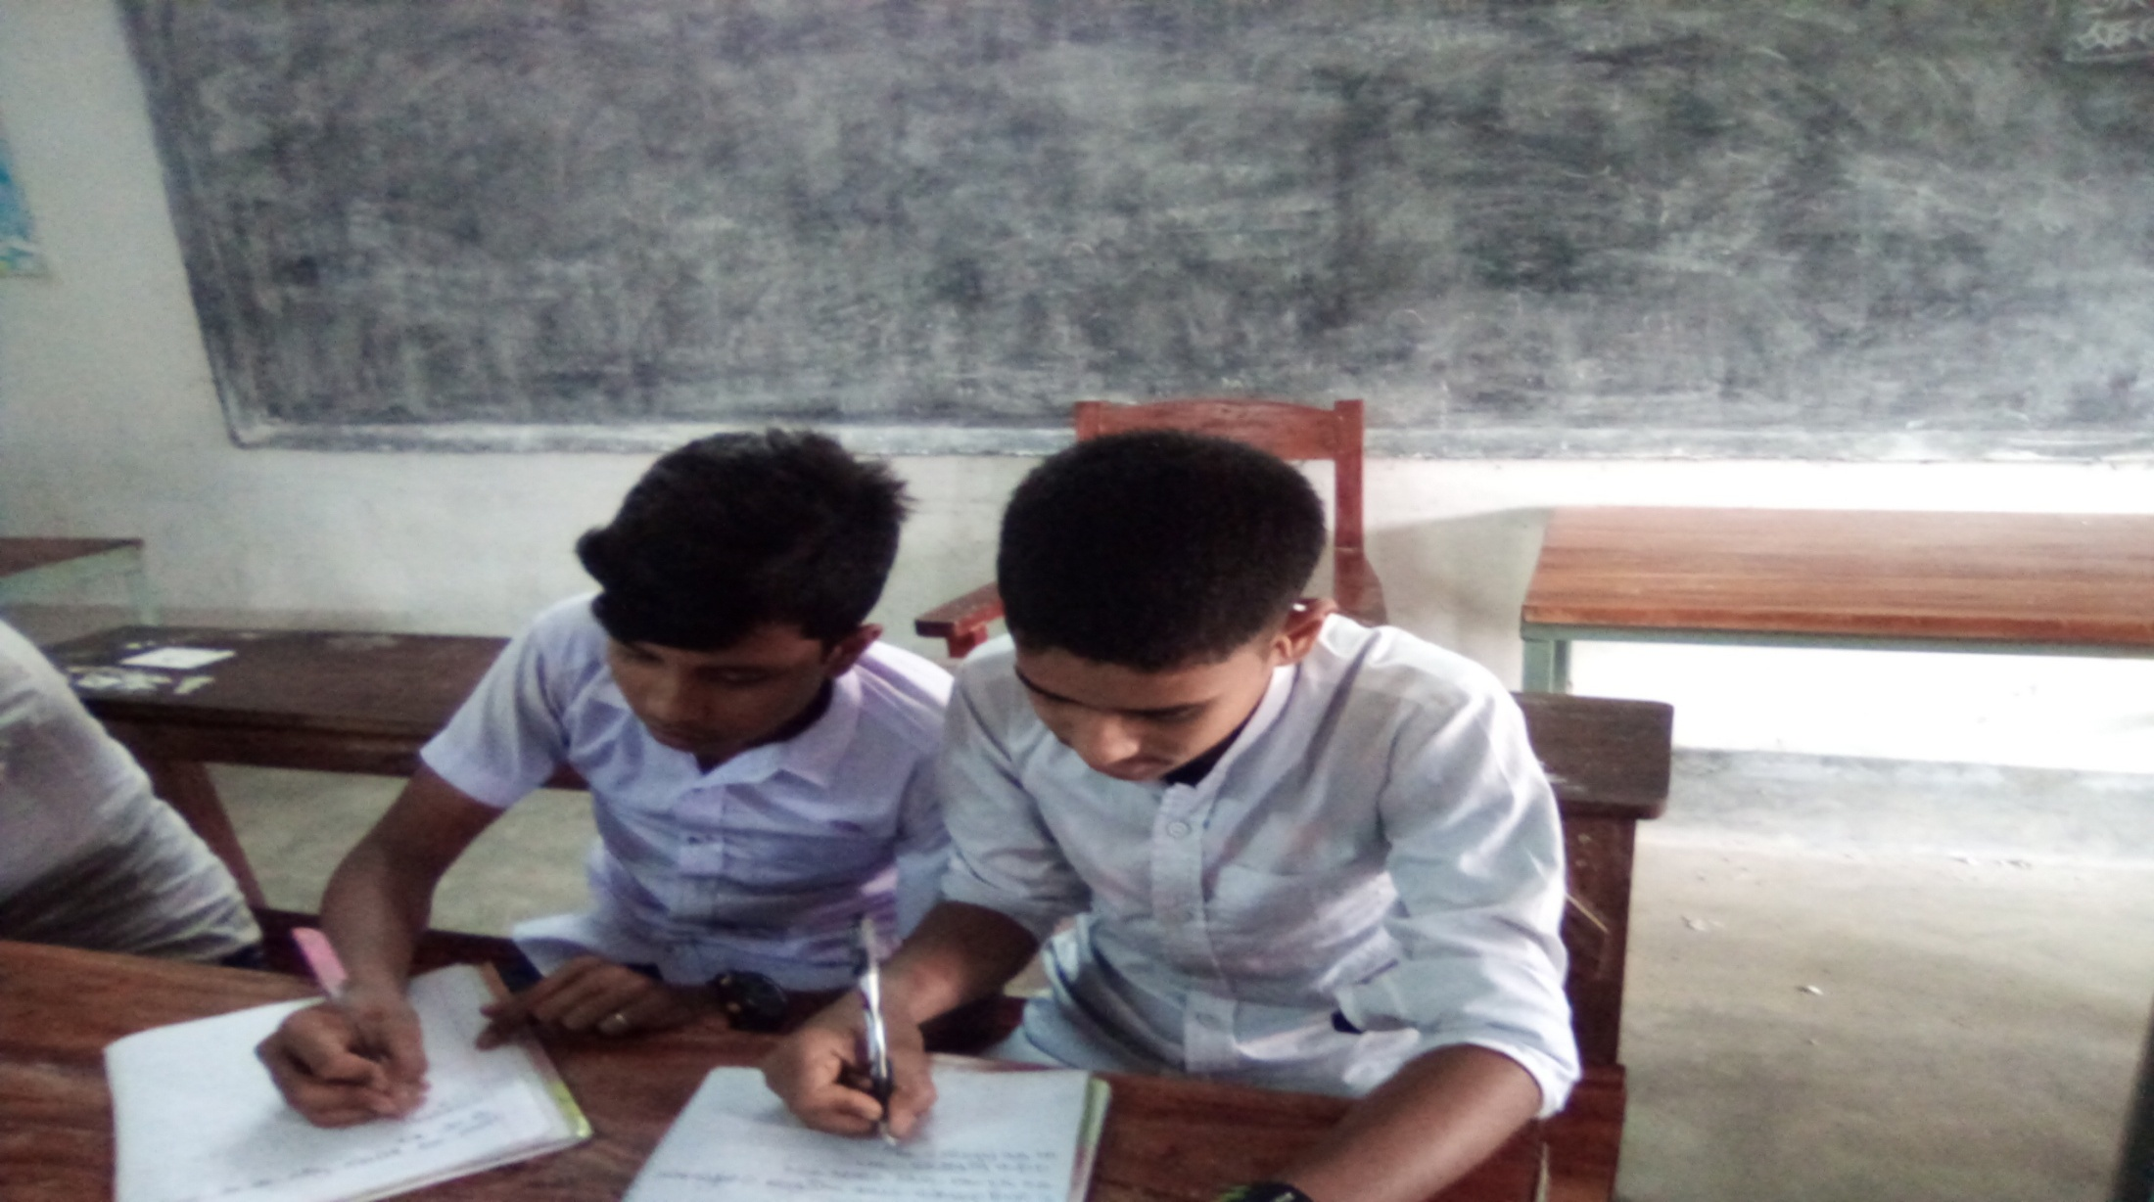
জোড়ায় কাজ
প্রশ্নঃ- বিভিন্ন অপভ্রংশ থেকে উৎপন্ন আধুনিক ভারতীয় আর্যভাষা গুলো লিখ?

Slide 14
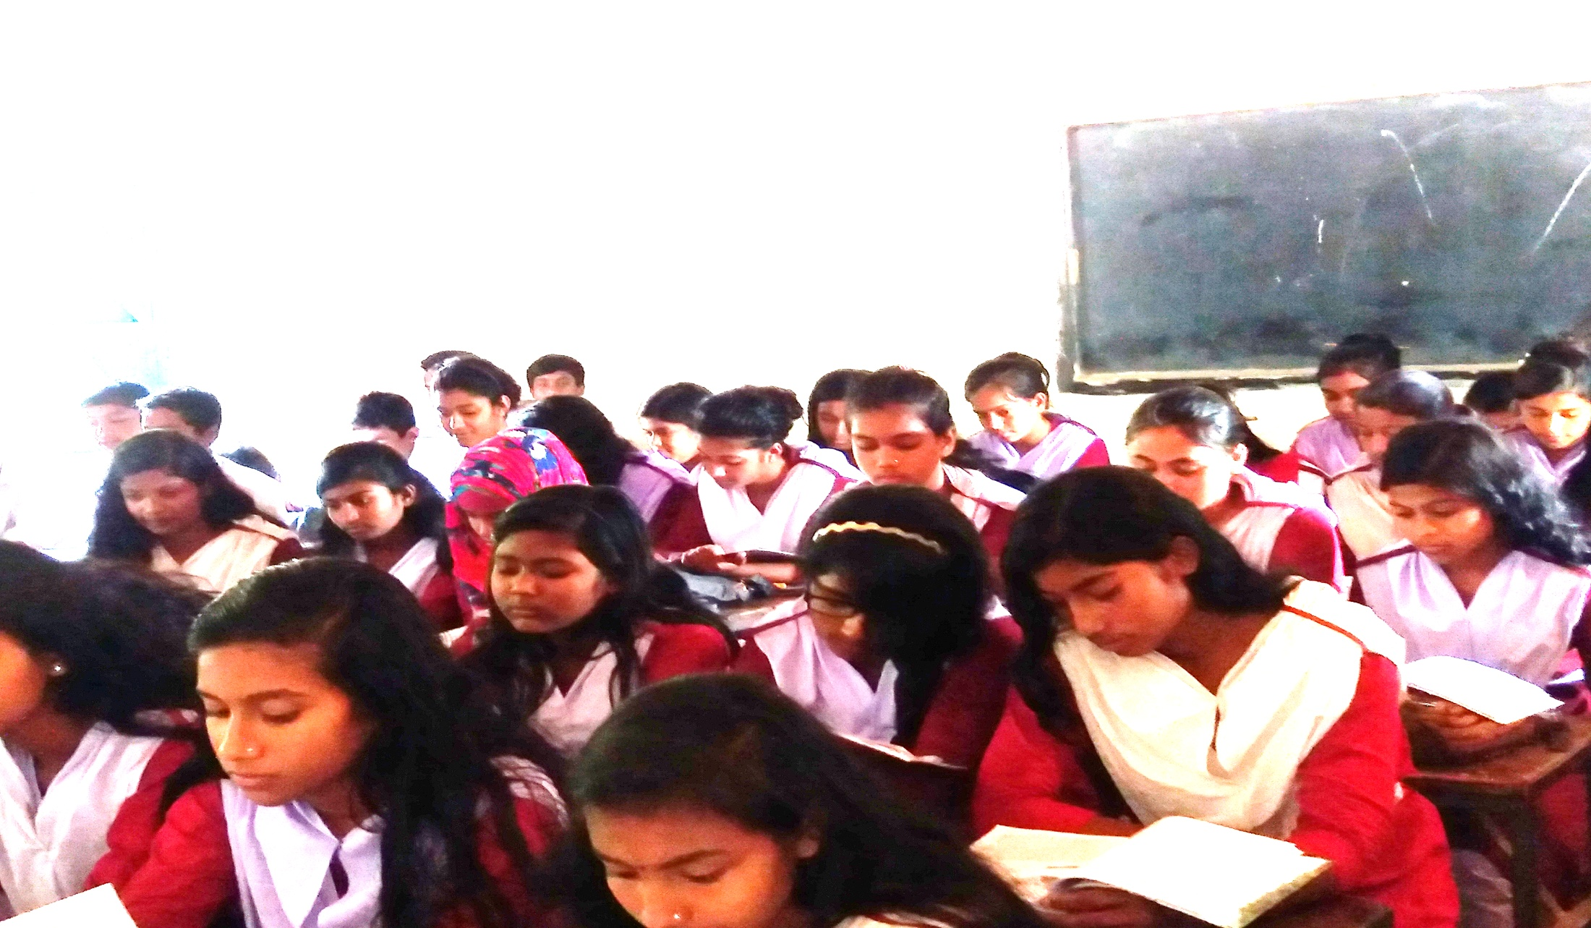
নিরব পাঠ

Slide 15
এসো আমরা প্রবন্ধের কিছু অংশ জেনে নিই
ডক্টর সুনীতিকুমার চট্টোপাধ্যায় মনে করেন , পুর্ব মাগধী অপভ্রংশ থেকে উদ্ভুত হয়েছে
বাংলা; আর আসামি ও ওড়িয়া ভাষা । তাই বাংলা সাথে খুব ঘনিষ্ট সম্পর্ক আসামি ও ওড়ীয়ার । আর কয়েকটি ভাষার ঘনিষ্ট আত্নীয়তা রয়েছে বাংলার সংগে; কেননা সেগুলো হচ্ছে মৈথিলি , মাগধি , ভোজপুরিয়া । ডক্টর মুহন্মদ শহীদুল্লাহ্ বাংলা ভাষার উৎপত্তি সম্পর্কে অবশ্য একটু ভিন্ন মত পোষণ করেন । তিনি একটি প্রাকৃতের নাম বলেন গৌড়ী প্রাকৃত । তিনি মনে করেন , গৌড়ী প্রাকৃতেরই পরিণত অবস্থা গৌড়ী অপভ্রংশ থেকে উৎপত্তি ঘটে বাংলা ভাষার ।

Slide 16
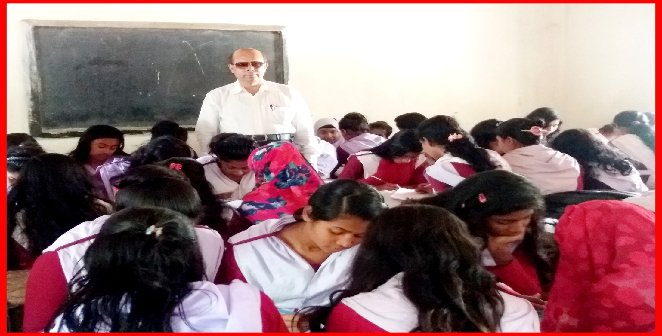
দলগত কাজ
প্রশ্নঃ-পূর্ব মাগধী অপভ্রংশ-এর শ্রেণীকরণ কর ।

Slide 17
মূল্যায়ন-০১
প্রশ্নঃ-০১-বাংলা ভাষার সাথে আসামী ও ওড়িয়া ভাষার মিলের কারণ কী ?
ক. উচ্চারণ ও ধবনিতে এক খ. ব্যকরণের নিয়মগুলো এক
গ. একই ভাষাবংশের সদস্য ঘ. একই ভাষার ভিন্ন ভিন্ন পরিবর্তিত রুপ
প্রশ্নঃ-০২- ডক্টর মুহম্মদ শহীদুল্লাহ্- এর মতে, কোন ভাষা থেকে বাংলা ভাষার উদ্ভব ঘটেছে ?
ক. মাগধী প্রাকৃত খ. গৌড়ী প্রাকৃত
গ. সংস্কৃত ঘ. সৌরসেনী প্রাকৃত
প্রশ্নঃ-০৩-পাণিনি কে ?
ক. ব্যকরণবিদ খ. গবেষক
গ. ভাষাতাত্ত্বিক ঘ. বহুভাষাবিদ

Slide 18
মূল্যায়ন-০২
প্রশ্নঃ-০4- ‘বাংলা ভাষার জন্ম কথা’ পাঠকের উদ্দেশ্য কি ?
ক. ভাষার উপাদান সম্বন্ধে জানা
খ. দেশের মানুষের ইতিহাস জানা
গ. বাংলা ভাষার জন্ম কথা
ঘ. বিশ্ব সাহিত্য সম্বন্ধে জানা
প্রশ্নঃ-০৫- নিচের কোনটি আধুনিক ভারতীয় আর্যভাষা ?
i. বাংলা
ii. হিন্দি
iii. মারাঠি
নিচের কোনটি সঠিক ?
ক. i ও ii খ. i ও iii
গ. ii ও iii ঘ. i , ii ও iii

Slide 19
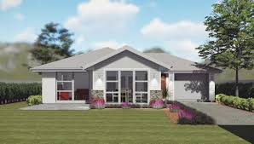
বাড়ীর কাজ-০১

Slide 20
বাড়ীর কাজ-০২
নিচের উদ্দীপকটি পড় এবং প্রশ্নসমূহের উত্তর দাওঃ
চিত্ত স্যার বাংলা ক্লাসে ভাষার ওপর ক্লাস নিচ্ছিলেন । এমন সময় তাঁর এক শিক্ষার্থী জিজ্ঞেস করল, স্যার, বাংলা ভাষার উদ্ভব কিভাবে ঘটেছে ? উত্তরে তিনি বললেন, ডক্টর সুনীতিকুমার চট্টোপাধ্যায়ের মতে, পুর্ব মাগধী অপভ্রংশ থেকে উদ্ভব ঘটেছে বাংলা । আবার এ বিষয়ে ড. মুহম্মদ শহীদুল্লাহ ভিন্ন মত প্রকাশ করে বলেন, গৌড়ী প্রাকৃত থেকে উদ্ভব ঘটেছে বাংলার ।

Slide 21
বাড়ীর কাজ-০৩
প্রশ্নসমূহঃ
ক. ড. মুহম্মদ শহীদুল্লাহ কে ?
খ. বাংলা ভাষার উৎপত্তি সম্পর্কে ড. মুহম্মদ শহীদুল্লার ভিন্ন মত পোষণ করেছেন কেন ?
গ. বাংলা ভাষার ভাষার উৎপত্তি সম্পর্কে বিভিন্ন ভাষাবিদ- এর মতামত ‘বাংলা ভাষার জন্মকথা’ প্রবন্ধের আলোকে আলোচনা কর ।
ঘ. ‘বাংলা ভাষার জন্ম কথা’ প্রবন্ধের আলোকে বাংলা ভাষার ইতিহাস সম্পর্কে আলোচনা কর ।

Slide 22
সকলকে ধন্যবাদ

